Slide 1
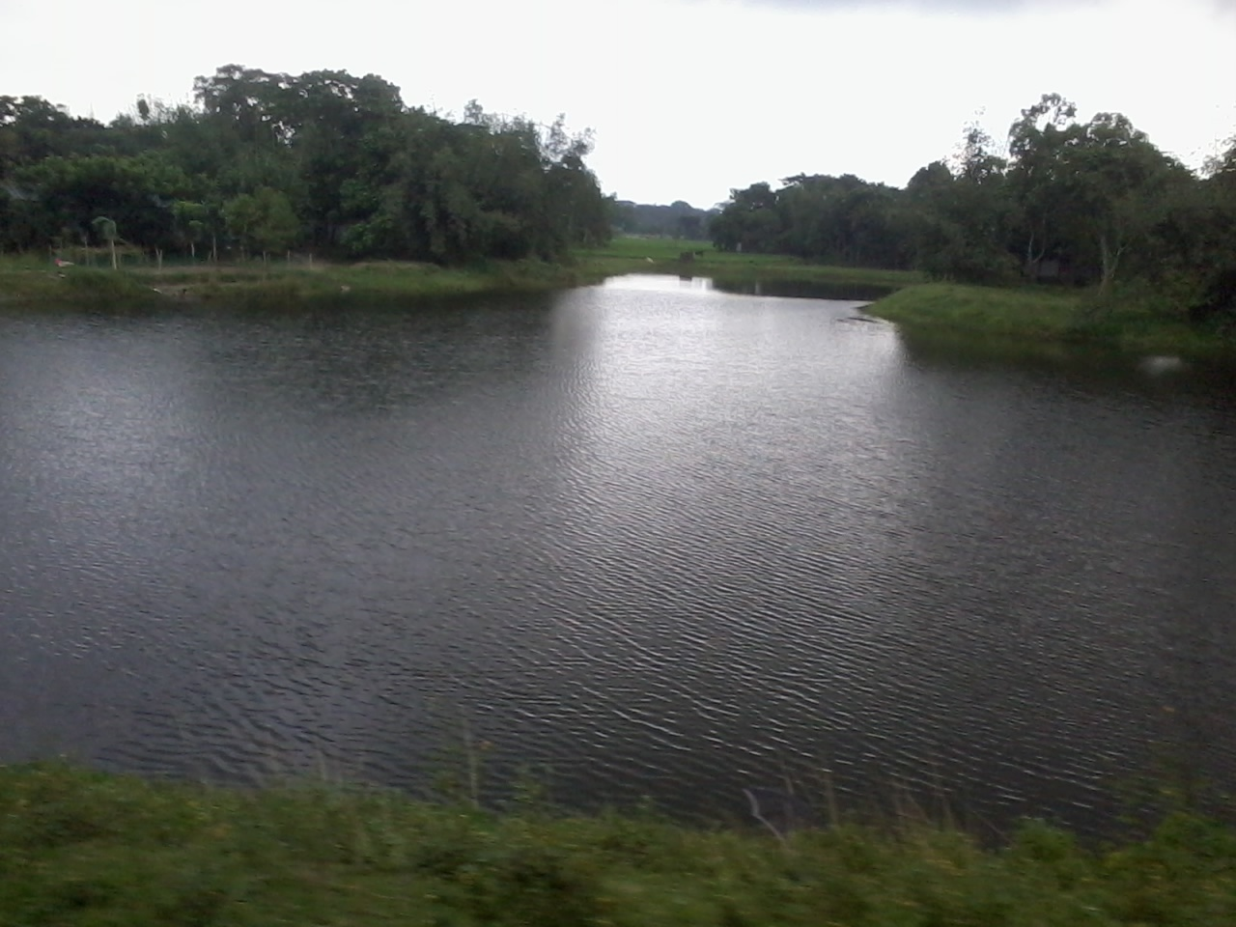
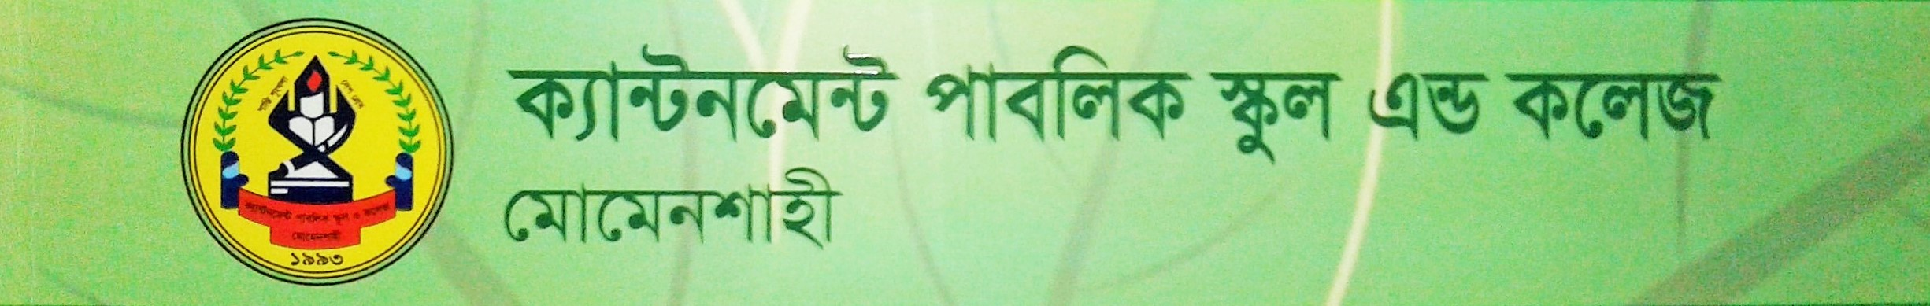
স্বাগতম

Slide 2


3/2
বিষয়: বাংলা প্রথম পত্র
শ্রেণি: একাদশ
weovj (cÖeÜ)

Slide 3
পূর্ব পাঠের সংক্ষিপ্ত পুনরালোচনা:
বঙ্কিমচন্দ্রের জন্ম: ১৮৩৮ খ্রিস্টাব্দে, মৃত্যু: ১৮৯৪ খ্রিস্টাব্দে। তাঁকে সাহিত্য সম্রাট বলা হয়
বিড়াল বলে:
*তোমাদের ক্ষুৎ পিপাসা আছে-আমাদের কি নাই?
*চোরের দণ্ড হয়; চুরির মূল যে কৃপণ, তাহার দণ্ড হয় না কেন?
কমলাকান্ত আফিমের নেশার ঘোরে ওয়াটারলু যুদ্ধের ফলাফল নিয়ে চিন্তা করছিলো
‘বিড়াল ’-রচনাটি বঙ্কিমচন্দ্র চট্টোপাধ্যায়ের ‘কমলাকান্তের দপ্তর’ গ্রন্থ থেকে সংকলিত।এটি রসাত্মক ও ব্যঙ্গধর্মী রচনা
কমলাকান্তের জন্য রাখা দুধ বিড়াল খেয়ে ফেলে এবং কমলাকান্ত মারতে উদ্যত হলে যেন সে বিড়ালের কথা শুনতে পায়

Slide 4
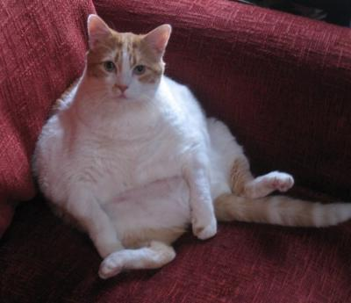
আজকের পাঠ
বিড়াল (পাঠ:২)

Slide 5
শিখনফল
এই পাঠ শেষে শিক্ষার্থীরা-------
বিড়ালের দুধ চুরির কারণ সম্পর্কে বলতে পারবে।
বিড়াল কেন অধিকার আদায়ে সোচ্চার তা লিখতে পারবে।
3. বিড়ালের উপলব্ধিতে সমাজের বৈষম্যের দিকটি ব্যাখ্যা করতে পারবে।

Slide 6


আদর্শ পাঠ,
সরব পাঠ
ও
বিশ্লেষণ:

Slide 7
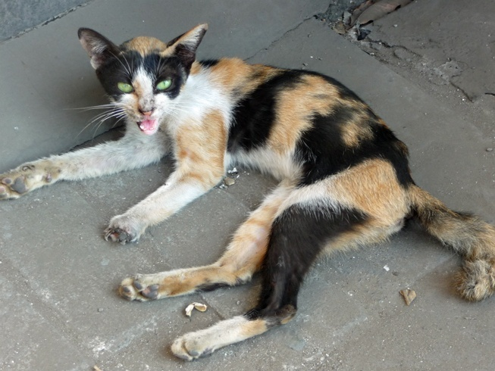
দেখ, আমি প্রাচীরে প্রাচীরে মেও মেও করিয়া বেড়াই, কেহ আমাকে মাছের কাঁটাখানাও ফেলিয়া দেয় না| gv‡Qi KuvUv,cv‡Zi fvZ, bi`gvq †dwjqv †`q, Z_vwc Avgv‡K WvwKqv †`q bv|তোমাদের পেট ভরা, আমার পেটের ক্ষুধা কী প্রকারে জানিবে! হায়! দরিদ্রের জন্য ব্যথিত হইলে তোমাদের কি অগৌরবের আছে?

Slide 8
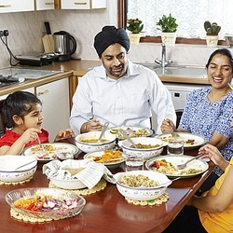
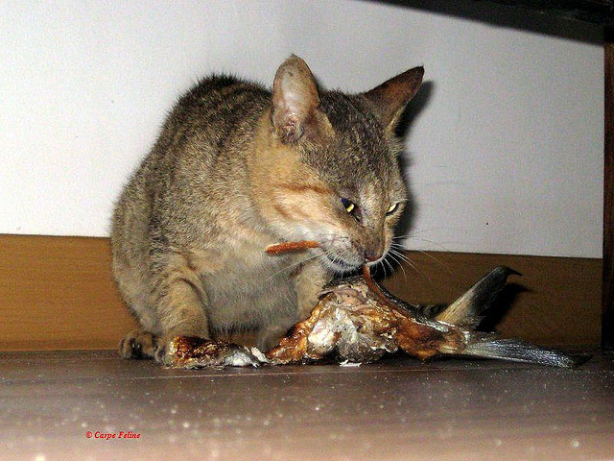
তেলা মাথায় তেল দেওয়া মনুষ্যজাতির রোগ- দরিদ্রের ক্ষুধা কেহ বোঝে না। যে খাইতে বলিলে বিরক্ত হয়, তাহার জন্য ভোজের আয়জন কর-আর যে ক্ষুধার জ্বালায় বিনা আহবানেই তোমার অন্ন খাইয়া ফেলে, চোর বলিয়া তাহার দণ্ড কর ছি! ছি!

Slide 9
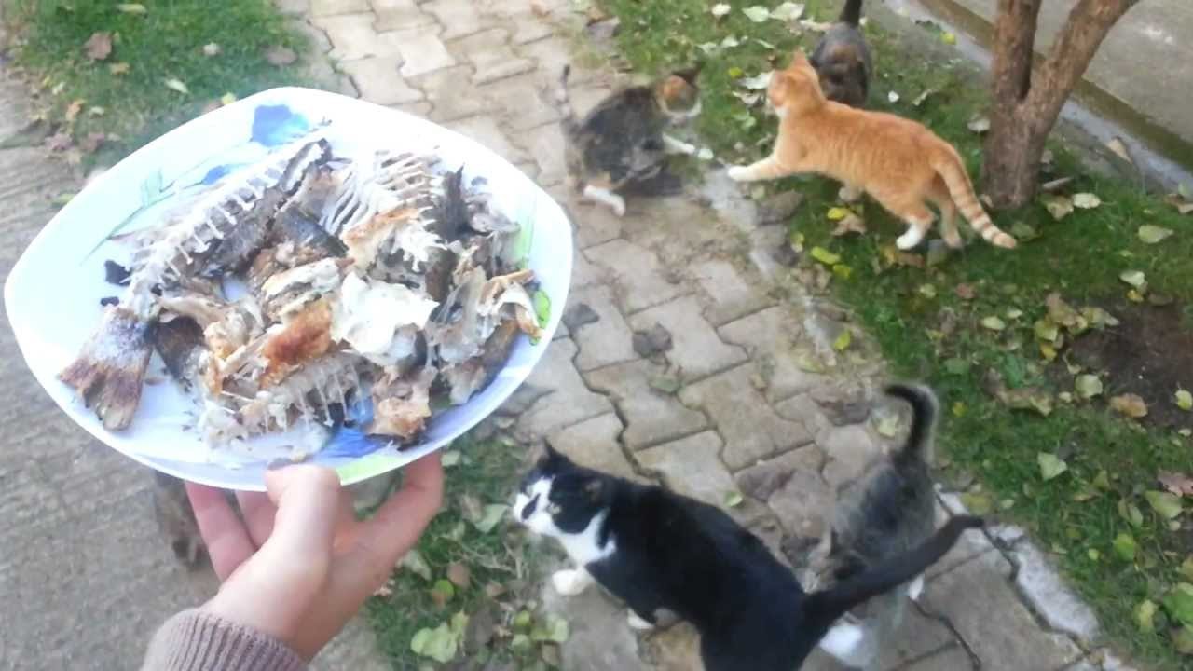
দেখ, আমাদিগের দশা দেখ,দেখ প্রাচীরে প্রাচীরে প্রাঙ্গণে প্রাঙ্গণে প্রাসাদে প্রাসাদে মেও মেও করিয়া আমারা চারিদিকে দৃষ্টি করিতেছি- কেহ Avমাদিগকে মাছের কাঁটাখানা ফেলিয়া দেয় না...... আমাদের কালো চামড়া দেখিয়া ঘৃণা করিও না! এ পৃথিবীর grm¨ মাংসে আমাদের কিছু অধিকার আছে।

Slide 10
গৃহ মার্জার হইয়া,...মূর্খ ধনীর কাছে সতরঞ্চ খেলোয়াড়ের স্থানীয় হইয়া থাকিতে পারিলে- তবেই তাহার পুষ্টি। তাহার লেজ ফুলে, গায়ে লোম হয় এবং তাহার রূপের ছটা দেখিয়া, অনেক মার্জার কবি হইয়া পড়ে।

Slide 11
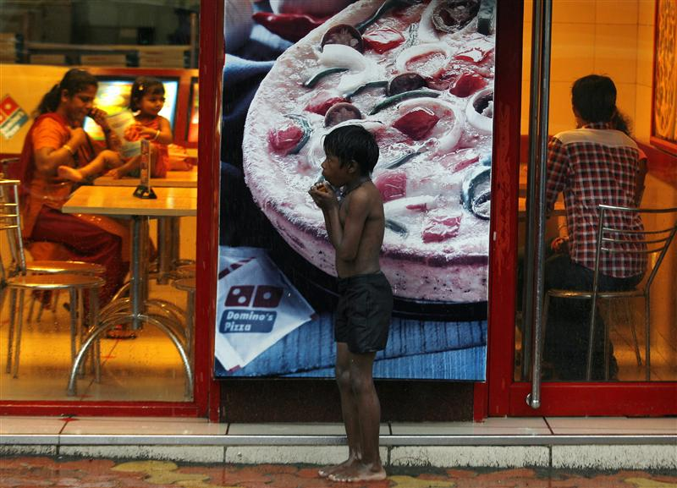
চোরের দণ্ড আছে, নির্দয়তার কি দণ্ড নাই? দরিদ্রের আহার সংগ্রহের দণ্ড আছে, ধনীর কার্পণ্যের দণ্ড নাই কেন?

Slide 12
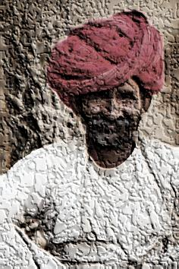
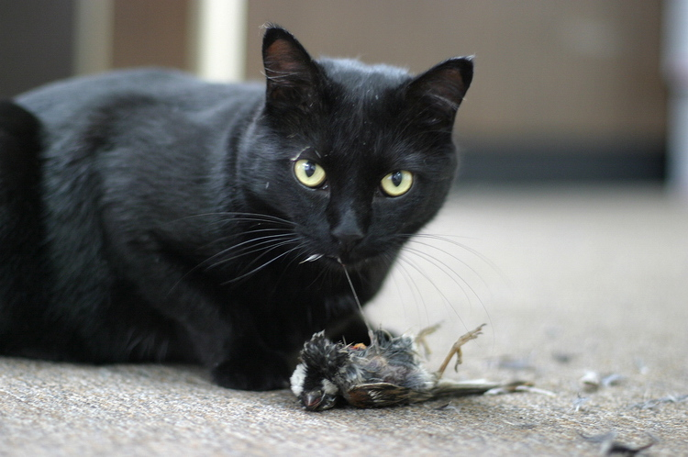
তোমার কথাগুলি ভারি সোশিয়ালিwষ্টক! সমাজ বিশৃঙ্খলার মূল!

Slide 13
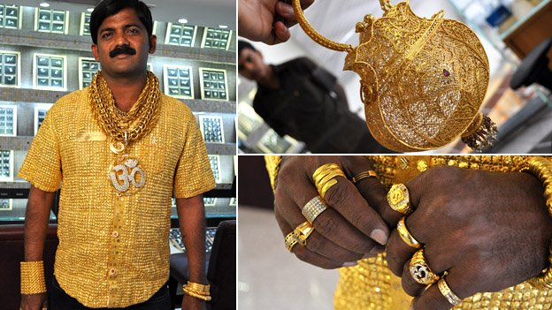
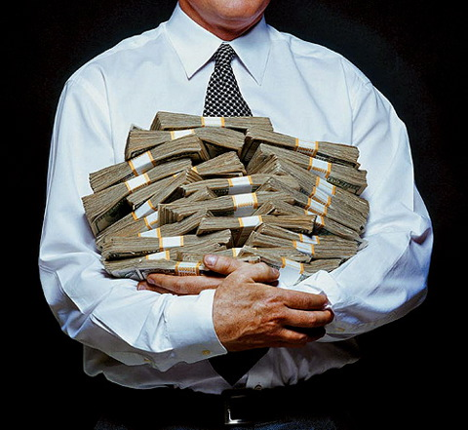
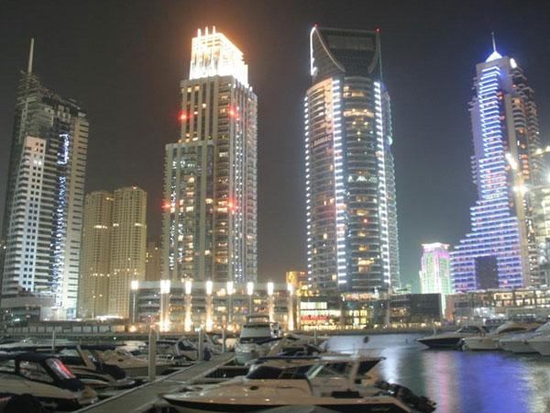
মার্জার বলিল,...সমাজের ধনবৃদ্ধির অর্থ ধনীর ধনবৃদ্ধি। ধনীর ধনবৃদ্ধি না হইলে দরিদ্রের কী ক্ষতি?...... যদি খাইতে না পাইলাম, তবে সমাজের উন্নতি লইয়া কী করিব?

Slide 14
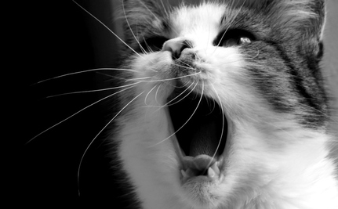
ধনীর দোষেই দরিদ্রের চোর হয়। ...... অনাহারে মরিয়া যাইবার জন্য এ পৃথিবীতে কেহ আইসে নাই।

Slide 15
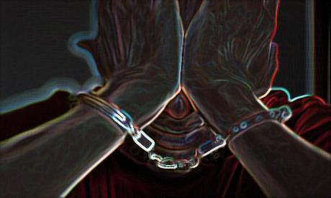
মার্জার সুবিচারক এবং সুতার্কিক বটে, ...অতএব উহার উপর রাগ না করিয়া বলিলাম, সমাজের উন্নতিতে দরিদ্রের প্রয়োজন না থাকিলে না থাকিতে পারে, কিন্তু ধনীদিগের বিশেষ প্রয়োজন, অতএব চোরের দণ্ড বিধান কর্তব্য ।

Slide 16
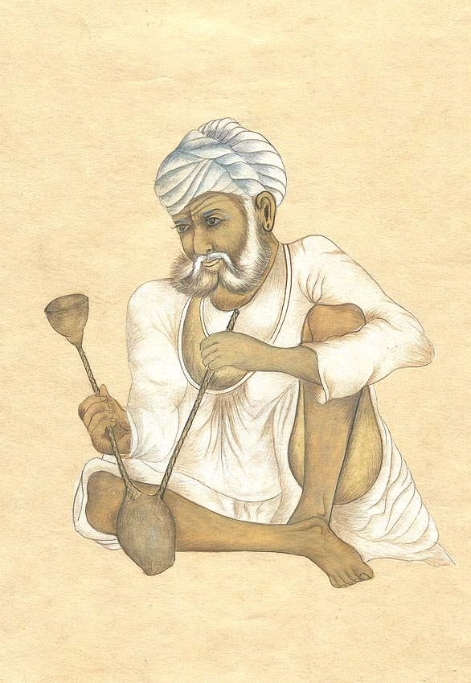
প্রসন্ন কাল কিছু ছানা দিবে বলিয়াছে, জলযোগের সময় আসিও, উভয়ে ভাগ করিয়া খাইব। অদ্য আর কাহারও হাঁড়ি খাইও না; যদি নিতান্ত অধীর হও, তবে পুনর্বার আসিও, এক সরিষাভোর আফিং দিব।

Slide 17
রচনার কয়েকটি গুরুত্বপূর্ণ শব্দার্থ
চারপায়
টুল বা চৌকি
ডিউক
ইউরোপীয় সমাজের বনেদি বা অভিজাত ব্যক্তি
ব্যূহ রচনা
প্রতিরোধ বেষ্টনী তৈরি করা
প্রকটিত
তীব্রভাবে প্রকাশিত
ষষ্টি
লাঠি
দিব্যকর্ণ
ঐশ্বরিকভাবে শ্রবণ করা
ঠেঙ্গালাঠি
প্রহার করার লাঠি
শিরোমণি
সমাজপতি

Slide 18

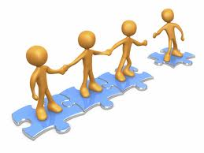
দলীয় কাজ
ক দল: বিড়ালের কথাগুলোর তালিকা করো খ দল: কমলাকান্তের কথাগুলোর তালিকা করো।

Slide 19


মূল্যায়ন
1.কমলাকান্তের জাতি কী?
2.সোশিয়ালিস্টিক বিষটি কী?
3.পতিত আত্মা কে?

Slide 20
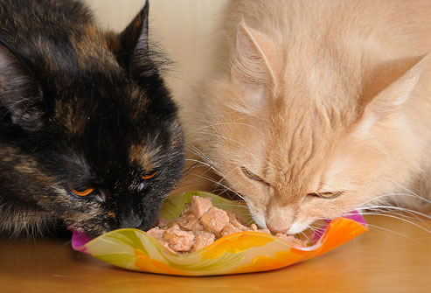

Slide 21

বাড়ির কাজ
weovj iPbvi Av‡jv‡K সমাজে ধনী-দরিদ্র বৈষম্য বিষয়ে একটি নিবন্ধ রচনা কর।

Slide 22
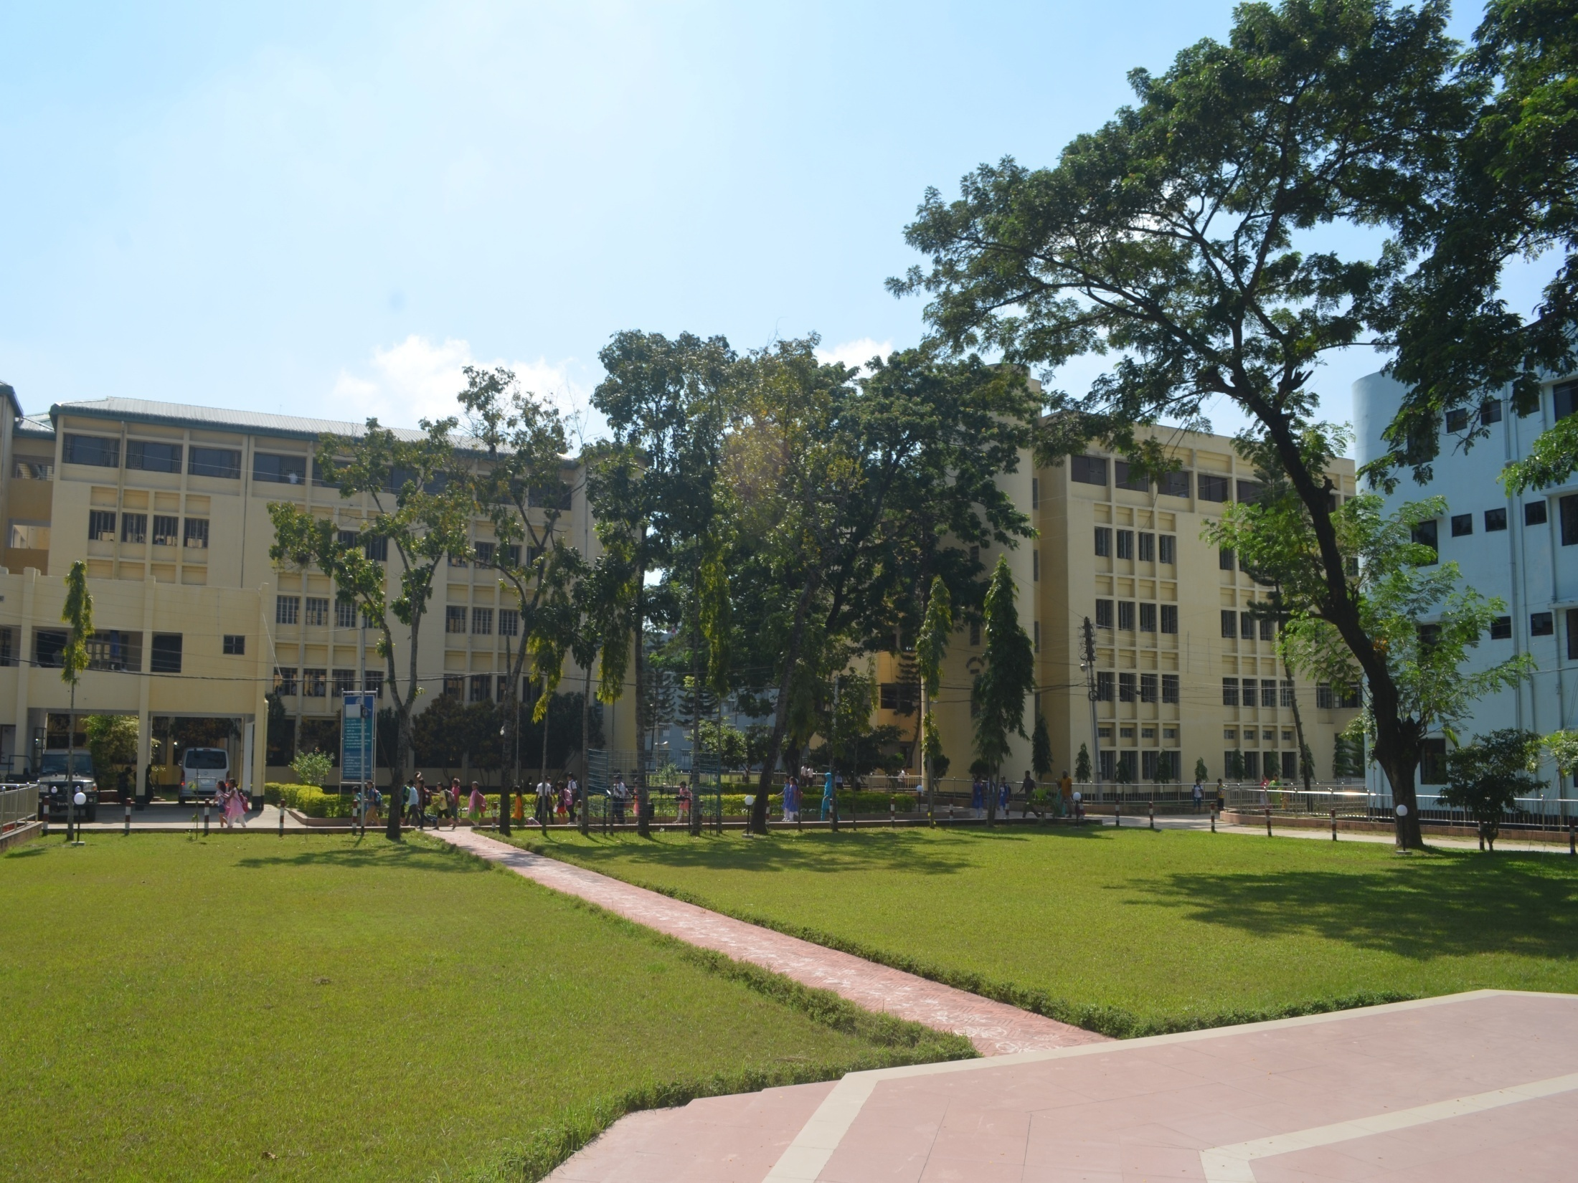
ধন্যবাদ

